Slide 1
MODUL 3: INSTALLATION UND WARTUNG VON PV-ANLAGEN
Inspektion von PV-Anlagen
Technologisches Bildungsinstitut Kreta

Slide 2
Modulziele
Am Ende dieser Einheit werden Sie:
mögliche Fehlfunktionen einer laufenden PV-Anlage verstehen
Checklisten für eine Inspektion einer PV-Anlage erstellen können
eine Inspektion der PV-Anlage durchführen können
Lösungen im Falle möglicher Fehlfunktionen identifizieren, suchen und vorschlagen können
die notwendige Hardware für die Durchführung einer Inspektion von PV-Systemen verwalten können
resultierende Messungen aus einer Inspektion von PV-Systemen interpretieren können
Notes:
Richtlinien für den Trainer
Diese ppt-Datei ist eine Vorlage, die von den Anbietern der beruflichen Bildung verwendet werden kann, damit sie das Trainingsmaterial vorbereiten können.
Wir empfehlen 30 bis 40. ppt Folien für eine (1) Stunde des Trainingsprogramms.
Es gibt 3 vordefinierte Folien, die von Ihnen ausgefüllt werden müssen, mit den Titeln "Modulziele", "Schlussfolgerung", "Ende des Moduls".
Das Material sollte in einem bearbeitbaren Format gesendet werden.
Empfohlene Schriftart: Arial
Erforderliche Schriftgröße: 16
Empfohlener Zeilenabstand: 1,5
Die ppt/pptx-Datei sollte eine klare Struktur und definierte Einheiten sowie eindeutige Slide-Titel aufweisen.
ppt/pptx Folieninhalte sollten die vordefinierten Ränder nicht überschreiten.
Bilder, Diagramme usw. sollten mit einer Beschreibung versehen sein.
Wenn Sie Verständnisfragen (Multiple Choice, Multiple Response, True/False, Matching etc.) einbeziehen möchten, um das Verständnis der Theorie zu verbessern, sollten Sie diese in der ppt/pptx-Datei einbinden.
Fragen, die für die Selbsteinschätzung und abschließende Beurteilungsaufgaben verwendet werden, sollten einem vordefinierten Format folgen, das von SQLearn in einer xls-Datei gesendet wird.

Slide 3
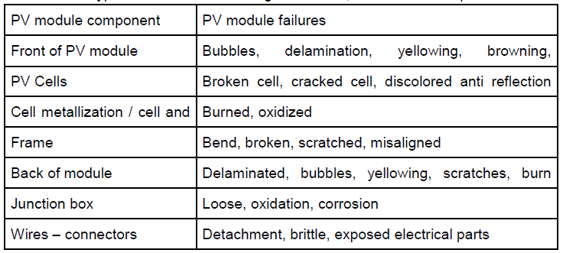
Inspektion von PV-Anlagen
Typische Fehler, die bei der Sichtprüfung nach IEC 61215, 61646 festgestellt wurden.

Slide 4
Inspektion von PV-Anlagen
Die Inspektion von PV-Anlagen kann die folgenden Prüfungen beinhalten:
Teilabschattung durch Verschmutzung einzelner Solarzellen
Reduzierung der Gesamtleistung der Anlage durch Verschmutzung
Abschattung durch Baumwachstum
Elektrische Anomalien in PV-Modulen
Verschlechterung des PV-Moduls
Ablösung
Hagelschaden
Schneebedeckung
PID (Potential Induced Degradation) Phänomen
Installationsprobleme
Für weitere Informationen: IEA-PVPS T13-01_2014, Überprüfung von Ausfällen von Photovoltaikmodulen
http://www.iea-pvps.org/index.php?id=275

Slide 5
Hot Spots
Hot Spots sind Bereiche mit erhöhter Temperatur, die nur einen Teil des PV-Moduls betreffen.
Diese Stellen können extrem heiß werden: Die Temperaturdifferenz zwischen einer Zelle mit Defekten und einer guten Zelle kann größer als 50°C sein.
Sie sind das Ergebnis einer lokal begrenzten Verringerung des Wirkungsgrades, was zu einer geringeren Leistungsabgabe und einer Beschleunigung des Materialabbaus im betroffenen Bereich führt.
Hot Spots im Allgemeinen sind ein Hauptausfallmodus von Modulen (Zuverlässigkeit und Sicherheit).
Sobald eine Zelle von Hotspots abgebaut wurde, wird sie oft zu einem Schwachpunkt in einem PV-Strang, der zu einer starken Leistungsreduzierung führt.
Wenn der Schaden dauerhaft ist, muss der gesamte Zellensatz vom gesamten Strang getrennt werden, was zu einer Verringerung der Gesamtleistung führt.
Die ideale Lösung für dieses Problem ist der Einsatz von Wärmebildkameras.
Hot Spots werden im Wärmebild sichtbar, da sie im Vergleich zu den anderen Solarzellen und der Umgebung eine bemerkenswert kontrastreiche Farbe aufweisen.

Slide 6
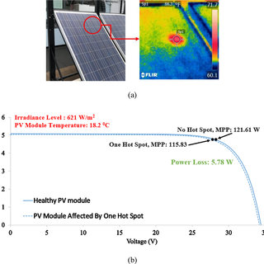
Erkennung von Hot Spots

Slide 7
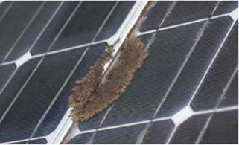
Teilabschattung durch Verschmutzung einzelner Solarzellen

Slide 8
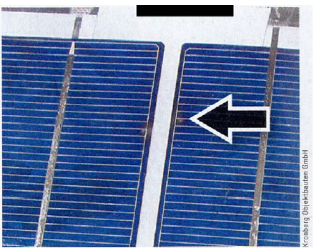
Braune Markierungen
Braune Markierungen am Rand der Solarzelle sind kein Fehler.

Slide 9
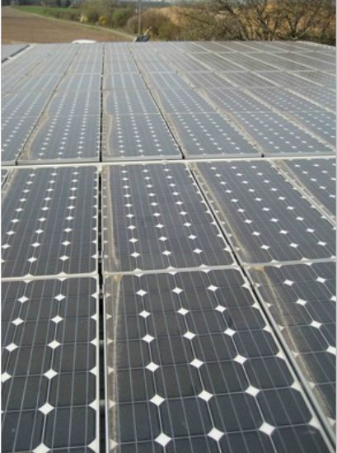
Reduzierung der Gesamtleistung der Anlage durch Verschmutzung

Slide 10
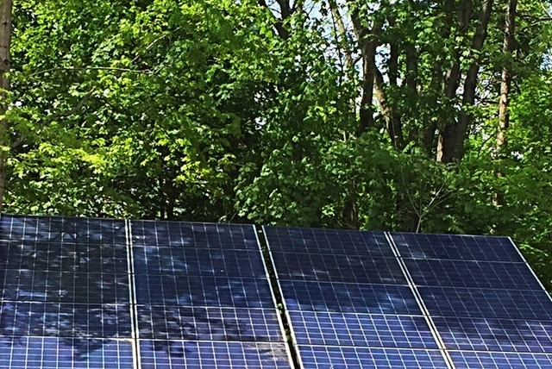
Abschattung durch Baumwachstum

Slide 11
Elektrische Anomalien in PV-Modulen
Elektrische Anomalien in PV-Modulen können verursacht werden durch:
Installationsfehler, die durch den Einsatz hochwertiger spezieller PV-Steckverbinder vermieden werden können
Herstellungsbedingte Anomalien bei PV-Modulen
Anomalien bei Anschlussdosen
Diese Anomalien können zu einem signifikanten Temperaturanstieg führen
Infrarot-Wärmebildkameras können in solchen Fällen sehr nützlich sein

Slide 12
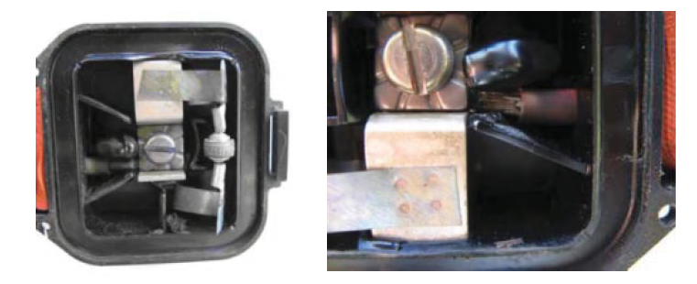
Installationsfehler
Lose Klemmschraube Teilweise getrennte Anschlusskabelader

Slide 13
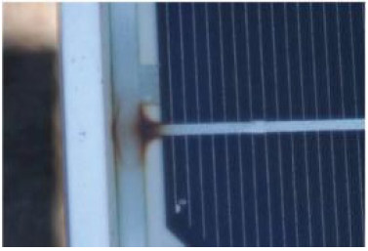
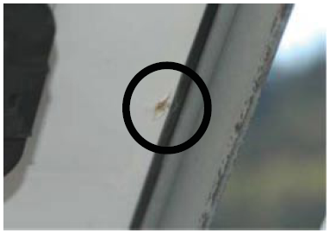
Herstellungsbedingte Anomalien bei PV-Modulen

Slide 14
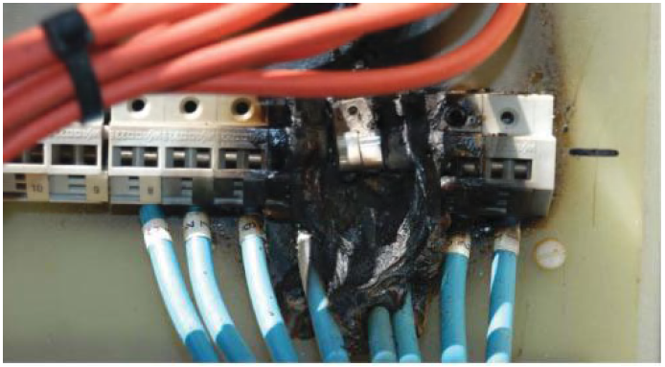
Anomalien bei Anschlussdosen

Slide 15
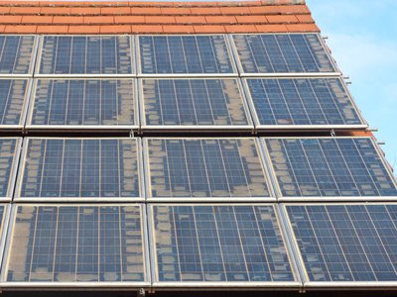
Verschlechterung des PV-Moduls

Slide 16
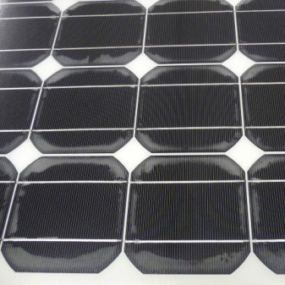
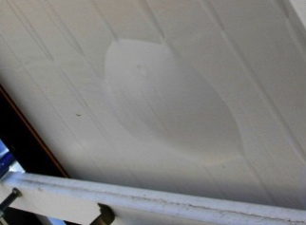
Ablösung (vorne & hinten)

Slide 17
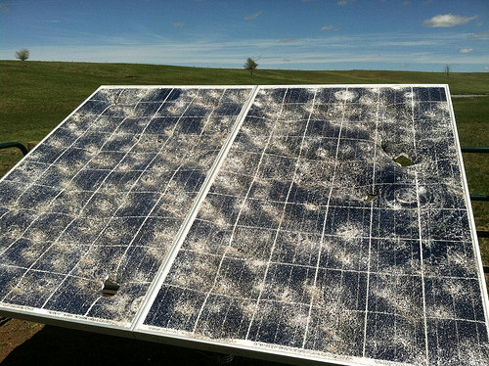
Hagelschaden

Slide 18
Schneebedeckung
Solargeneratoren mit relativ niedrigen Hängen sind aufgrund starker Schneefälle im Winter oft für unterschiedliche Zeiträume mit Schnee bedeckt.
In diesem Fall wird das PV-Modul kaum Strom produzieren.
Noch schlimmer ist die Situation, wenn nasser Schnee auf einen kalten Solargenerator fällt und dann gefriert.
Wenn die Schneedecke Löcher aufweist, erwärmen sich die freiliegenden Teile des Solargenerators sehr schnell, sodass der verbleibende Schnee schmelzen und abrutschen kann.
Eine starke Schneedecke kann auch mechanische Schäden durch Schneedruck verursachen.

Slide 19
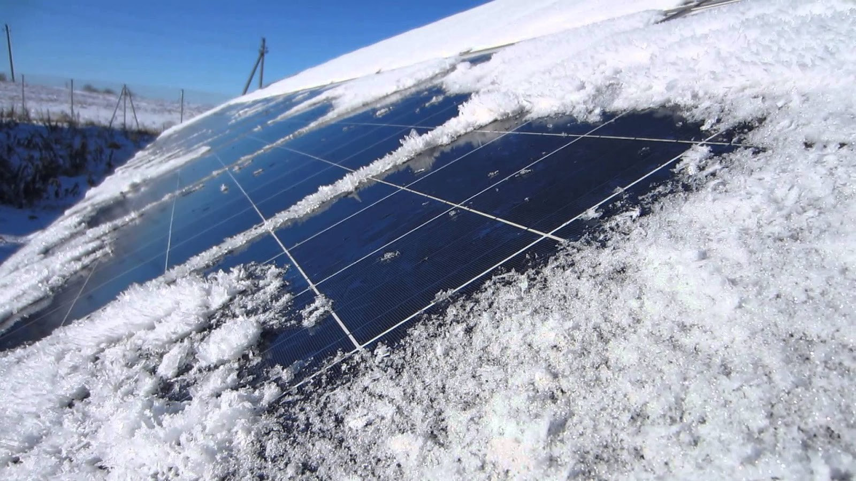
Schneebedeckung

Slide 20
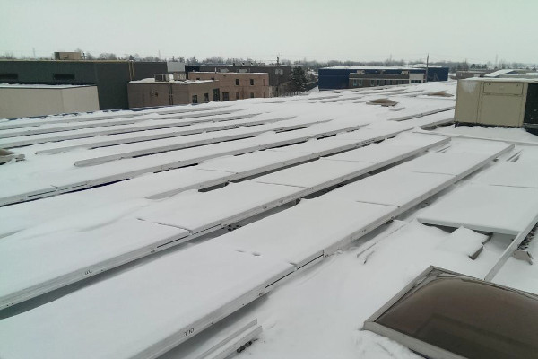
Schneebedeckung

Slide 21
PID (Potentialinduzierte Degradation) Phänomen
Potentialinduzierte Degradation (PID) ist eine potentialinduzierte Leistungsdegradierung in kristallinen Photovoltaikmodulen, die durch sogenannte Streuströme verursacht wird.
Die Ursache für die schädlichen Ableitströme ist neben der Struktur der Solarzelle die Spannung der einzelnen Photovoltaik-(PV)-Module zur Erde.
In den meisten erdfreien PV-Systemen werden die PV-Module mit einer positiven oder negativen Spannung zur Erde dem PID ausgesetzt.
PID tritt meist bei negativer Spannung in Bezug auf das Erdpotenzial auf und wird durch hohe Systemspannungen, hohe Temperaturen und hohe Luftfeuchtigkeit beschleunigt.
Es handelt sich um einen Prozess, der nur wenige Jahre nach der Installation stattfindet.
PID verursacht einen beschleunigten Leistungsabfall, der sich exponentiell ausdehnt und zu einem Leistungsverlust von bis zu 30 Prozent führen kann.
Wenn der PID-Effekt im Solarmodul vorhanden ist, kann der Effekt umgekehrt werden.

Slide 22
Erkennung von PID-Phänomenen
Das Vorhandensein von PID kann durch mehrere Tests nachgewiesen werden:
Elektrolumineszenztest
Infrarot-Bildgebung
I-U-Kurve
Leerlaufspannung: Wenn die Module von PID beeinflusst werden, ist die Leerlaufspannung niedriger als die Referenzspannung
Betriebsspannung: Von PID betroffene Solarmodule haben eine niedrigere Betriebsspannung als nicht von PID betroffene Module

Slide 23
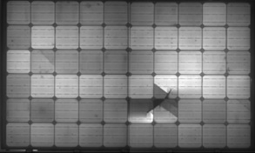
PID-Nachweis Elektrolumineszenztest
Der Elektrolumineszenztest wird nachts mit einer ladungsgekoppelten Vorrichtungskamera durchgeführt, während das Modul durch eine Stromquelle und ohne Sonnenlicht mit Strom versorgt wird.
Ein Modul ohne PID hat ein Bild, dessen Zellen alle die gleiche Helligkeit haben.
Die Zellen, die nicht vollständig beleuchtet sind, sind von PID betroffen.

Slide 24
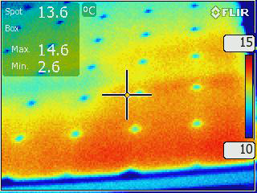
PID-Detektion Infrarot-Bildgebung
Dieser Test wird an einem sonnigen Tag mit einer Infrarotkamera durchgeführt.
Ein von PID betroffenes Modul hat eine höhere Temperatur als umgebende Module, die nicht von PID betroffen sind.
Die Zellen, die heißer (rot) sind als die anderen (gelb), sind möglicherweise mit PID infiziert.
Der Infrarot-Test ist einfach durchzuführen, da die Anlage nicht abgeschaltet werden muss.

Slide 25
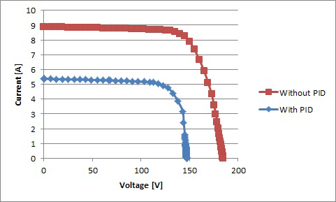
PID I-U-Kurve

Slide 26
Installationsprobleme
Die linke Abbildung zeigt einen Glasbruch durch zu feste Schrauben und die rechte Abbildung ein PV-Modul, das aufgrund eines schlechten Klemmendesigns abgebrochen ist.

Slide 27
Modulziele
Sie haben nun das Modul 3.2 "Inspektion von PV-Anlagen" abgeschlossen und sind in der Lage:
mögliche Fehlfunktionen einer laufenden PV-Anlage zu verstehen
Eine Checkliste für die Inspektion einer PV-Anlage zu erstellen
eine Inspektion der PV-Anlage durchzuführen
Lösungen im Falle möglicher Fehlfunktionen zu identifizieren, zu suchen und vorzuschlagen
die notwendige Hardware für die Durchführung einer Inspektion von PV-Systemen zu verwalten
resultierende Messungen aus einer Inspektion von PV-Systemen zu interpretieren
Notes:
Richtlinien für den Trainer
Diese ppt-Datei ist eine Vorlage, die von den Anbietern der beruflichen Bildung verwendet werden kann, damit sie das Trainingsmaterial vorbereiten können.
Wir empfehlen 30 bis 40. ppt Folien für eine (1) Stunde des Trainingsprogramms.
Es gibt 3 vordefinierte Folien, die von Ihnen ausgefüllt werden müssen, mit den Titeln "Modulziele", "Schlussfolgerung", "Ende des Moduls".
Das Material sollte in einem bearbeitbaren Format gesendet werden.
Empfohlene Schriftart: Arial
Erforderliche Schriftgröße: 16
Empfohlener Zeilenabstand: 1,5
Die ppt/pptx-Datei sollte eine klare Struktur und definierte Einheiten sowie eindeutige Slide-Titel aufweisen.
ppt/pptx Folieninhalte sollten die vordefinierten Ränder nicht überschreiten.
Bilder, Diagramme usw. sollten mit einer Beschreibung versehen sein.
Wenn Sie Verständnisfragen (Multiple Choice, Multiple Response, True/False, Matching etc.) einbeziehen möchten, um das Verständnis der Theorie zu verbessern, sollten Sie diese in der ppt/pptx-Datei einbinden.
Fragen, die für die Selbsteinschätzung und abschließende Beurteilungsaufgaben verwendet werden, sollten einem vordefinierten Format folgen, das von SQLearn in einer xls-Datei gesendet wird.

Slide 28
Vielen Dank für Ihre Aufmerksamkeit.

